Slide 1

2023.12
基于VITON模型的虚拟试衣
小组成员：黄德宇 孟荣轩 马宇杰

Slide 2
DESIGN
小组成员分工：
黄德宇：代码修改调试 模型训练 数据集查找与整理
孟荣轩：代码修改调试 模型训练 项目说明文档撰写
马宇杰：代码修改调试 模型训练 汇报ppt制作

Slide 3
项目设计背景
01
http://ibaotu.com/

Slide 4
由于本学期学习的机器视觉知识和实现的课程实践作业大部分是基于人脸和人手的识别和图像处理，所以本次大作业，我们打算将机器视觉和深度学习的知识从头部和手部运用延伸到人体躯干。因此，我们决定完成虚拟试衣的项目来实现这一想法。
虚拟试衣使得用户能够在不用进行物理穿脱的情况下体验穿衣效果，用户能够迅速的确定是否适合某一件衣服然后决定是否进行购买。本次作业是基于用户图像的虚拟试穿系统，将虚拟试穿转化为场景图像生成问题。给定两张图片：一张是人，另一张是商店里的衣服，上述方法的目的是合成一张满足要求的图像。
Idea

Slide 5
图像的四个要求
衣服被填充到了人体上，并且能够实现保真、平滑、无缝
D
原始的身体和姿态都得到了保留
C
衣服的特征，比如质地，logo，文字都被良好的保留，并且没有醒目的变形和缺陷
B
人穿着新的衣服
A

Slide 6
训练过程金字塔
A
训练并测试TOM模型
B
基于GMM的结果生成TOM-data
C
训练并测试GMM模型
加载VITON数据集并对其进行预处理，作为GMM-data
D

Slide 7
02
代码结构说明
http://ibaotu.com/

Slide 8
数据加载和预处理部分：
1.从data/train文件夹中加载数据集，数据集包括cloth,cloth-mask,image,image-parse,
pose五部分。
定义一个名为 Dataset 的数据集类和一个名为 DataLoader 的数据加载器类，这些类用于处理衣服图像、人体图像和对应的遮罩，以及姿势关键点等信息，为了在几何匹配模块（Geometric Matching Module）中使用。
首先，Dataset 类是一个自定义的数据集类，它继承自 PyTorch 中的 data.Dataset 类。这个类用于加载并预处理衣服图像、人体图像、遮罩和姿势关键点等数据。它实现了 __init__、__getitem__ 和 __len__ 方法：
__init__ 方法：初始化数据集，设置数据集根目录、数据模式、阶段、数据列表等参数，并加载相关数据信息。
__getitem__ 方法：根据给定的索引获取数据集中特定索引位置的数据项，对衣服图像、人体图像、遮罩和姿势关键点等进行预处理。
__len__ 方法：返回数据集中图像的数量。另外，DataLoader 类是一个数据加载器类，它用于批量加载数据集中的样本，并支持对数据进行迭代访问。它接受数据集对象并根据参数设置创建 PyTorch 的数据加载器。next_batch 方法用于获取数据加载器的下一个批次数据。

Slide 9
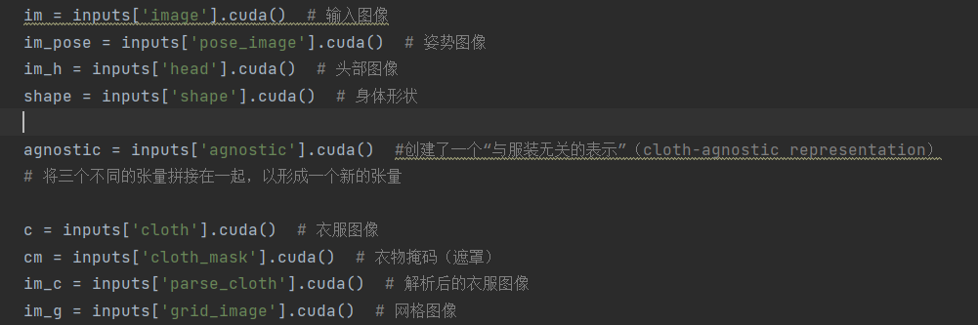
代码的最后部分用命令行参数设置了各种数据集相关的选项，创建了数据集对象和数据加载器对象，并展示了数据集和数据加载器的大小信息。在cp_dataset.py中加载数据和对数据进行预处理，最终会形成训练需要用到的如下数据。

Slide 10
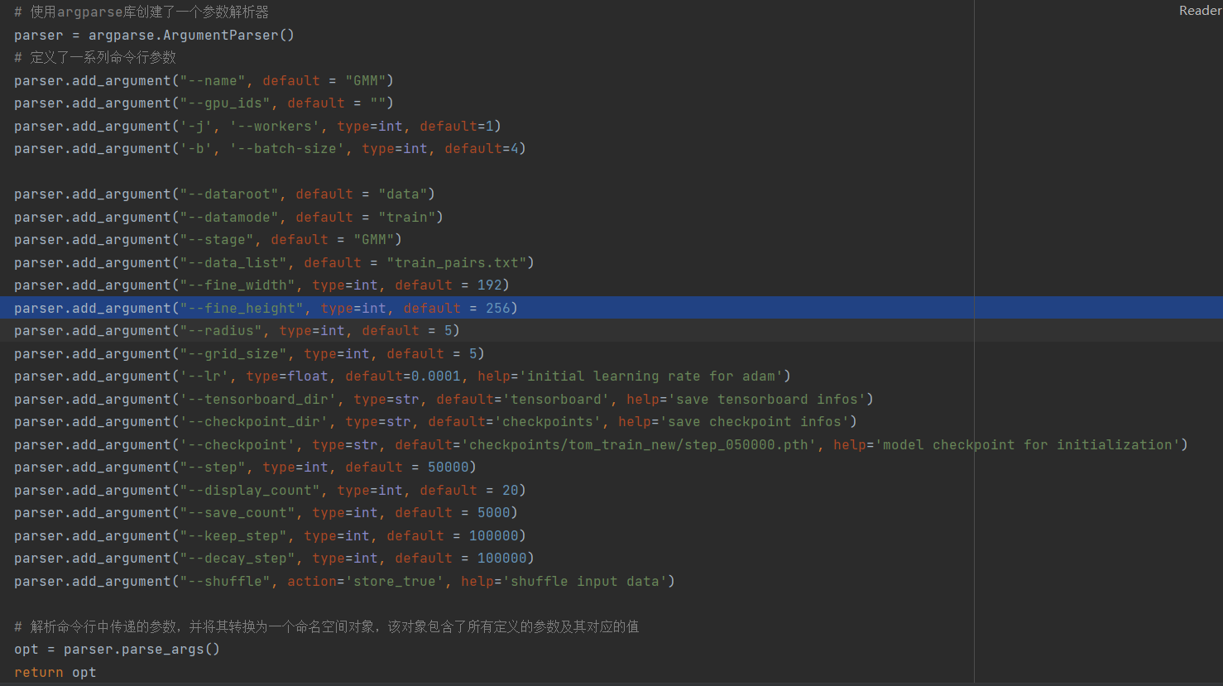
参数设置部分
分别在train和test文件开头通过get_opt方法设置好参数,下图是train文件设置的参数

Slide 11
训练与网络模型
开始训练：确认 train.py 中的 opt 参数正确配置后，运行 train_gmm() 函数，该函数会引用 networks.py 中定义的 GMM 类作为模型来开始训练。训练大约需要进行 200,000 个步骤。
保存权重：
训练结束后，会生成 finnal_gmm.pth 文件，这个文件将作为测试阶段的权重。在上述的参数设置的图里面有一个step参数，使其50000为一个循环，这样可以解决训练过程中途训练崩掉的情况。
开始训练：确认 train.py 中的 opt 参数正确配置后，运行 train_gmm() 函数，该函数会引用 networks.py 中定义的 GMM 类作为模型来开始训练。训练大约需要进行 200,000 个步骤。
保存权重：
训练结束后，会生成 finnal_gmm.pth 文件，这个文件将作为测试阶段的权重。在上述的参数设置的图里面有一个step参数，使其50000为一个循环，这样可以解决训练过程中途训练崩掉的情况。
测试：测试 GMM 模块
设置命令行参数，修改命令行参数以进行测试：python test.py --datamode test --stage GMM
运行测试：运行测试过程会在 result 文件夹内生成两个新的数据集 warp_cloth 和 warp_mask。将测试数据放入训练集中，将生成的 warp_cloth 和 warp_mask 文件放入 data/train 中，以便后续训练 TOM 模块时使用。TOM模块的训练同理

Slide 12
训练并构建网络模型
数据加载和预处理
01
02
03
04
参数设置
测试 GMM 模块

Slide 13
Networks原理说明
03
http://ibaotu.com/

Slide 14
Geometric Matching Module（GMM）
它的输入是人物表示p和目标产品图片c，p和c的高级特征会由两个网络提取，然后被一个相关层组合到一起。与VITON的编码器-解码器生成器不同，GMM的输出并不是目标变形衣服形状的mask，而是变形后的衣服。
GMM通过训练一个 regression network 预测空间变换参数并使用TPS转换来生成变形后的衣服，其代价函数为变形后的衣服与Ground True 的L1损失。直接使用像素对像素的误差能提升网络的效率，不过不一定能获得更好的生成效果。GMM不像VITON使用预先训练的VGG19，而是从头开始训练。
在 GMM部分，主要分为 Feature Extraction Network （用于人物表示和衣服的特征提取）和 Regression Network 两部分。在 Feature Extraction Network 部分中，包含四个2-stride的下采样卷积层，后接两层卷积层使用了 1-stride以维持输出的维数。Regression Network 包含两个 2-stride 的卷积层、两个 1-stride 的卷积层、一个全连接的输出层。文章也给出了 SCMM 与 GMM 的效果对比，结果显示 GMM 在处理较大幅度的变形的时候能获得比 SCMM 更好的效果。

Slide 15
Try-on Module（TOM）
给定人物表示和变形衣服，UNet同时生成渲染人物与Composition Mask，渲染人物与变形衣服将通过Composition Mask合成最终结果。
和 VITON 的 Refinement Network 差不多，比较具体的不同是在于代价函数的选择。在 VITON 中，代价函数只用了 VGG19感知损失，而在 CP-VTON 中，作者加上了 pixel-wise 的 L1 损失。此外，由于 CP-VION 在 GMM 中并没有得到 segmentation mask，在计算 Composition Mask 的误差的时候无法照搬 VITON 的损失函数。基于特征保留的目的，作者使用了 1 - M 的 L1范数来增强服装部分像素点对 loss 函数的影响。

Slide 16
Networks主要由GMM和UnetGenerator（即TOM）两个模型组成
1.GMM：这个模块整合了特征提取、归一化、相关性计算、回归和网格生成等过程，用于完成几何匹配任务。
此外，还包含了保存和加载模型的函数 save_checkpoint 和 load_checkpoint，用于保存和加载模型的参数。
这些模块和函数共同组成了一个完整的神经网络，用于处理图像、特征提取、几何匹配等多种任务。
2.tom在初始化过程中，通过循环构建 UNet 结构的各个模块 UnetSkipConnectionBlock。
从 innermost=True 开始，逐步构建编码器部分（下采样过程），并将每个模块作为前一个模块的子模块。
forward 方法：定义了模型的前向传播过程。它接受输入 input 并将其传递给 UNet 结构的模型，最终返回生成器模型的输出。
总的来说，这段代码构建了一个 UNet 生成器，该生成器在给定输入图像后能够进行编码和解码过程，用于执行图像到图像的转换任务，例如图像分割、图像翻译等。

Slide 17
总结：
1
2
3
项目设计背景
代码结构说明
networks网络

Slide 18
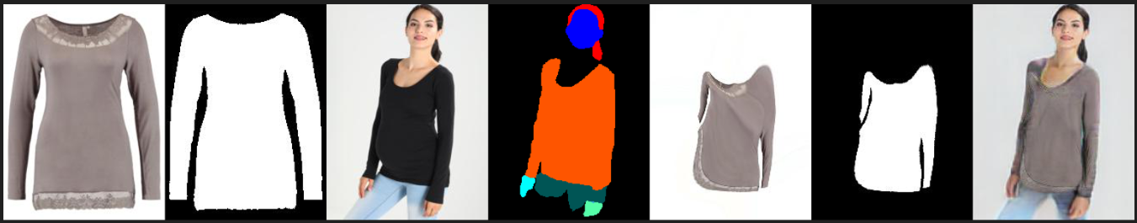
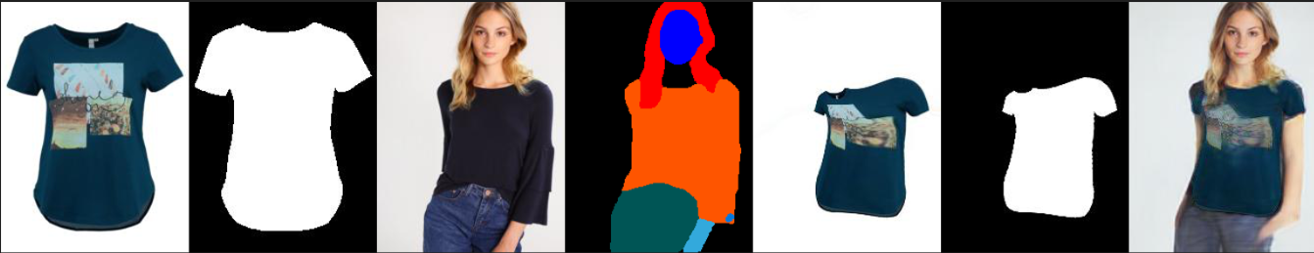
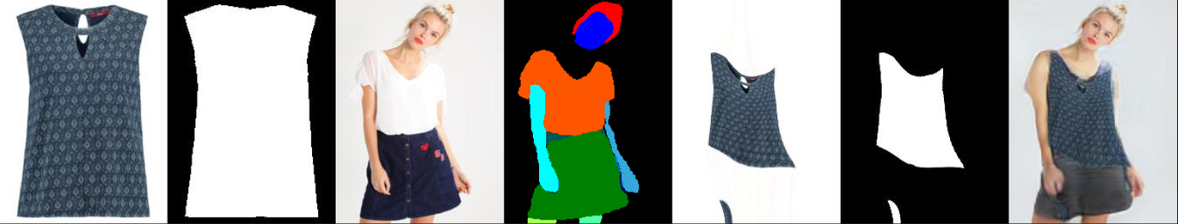

Slide 19
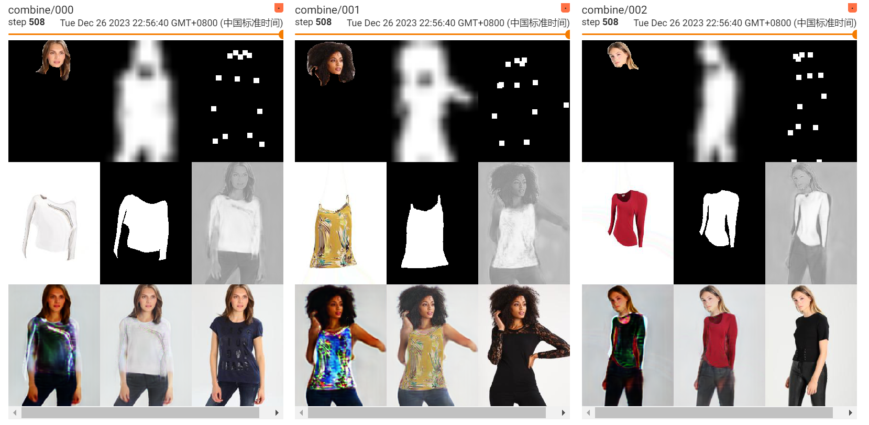

Slide 20
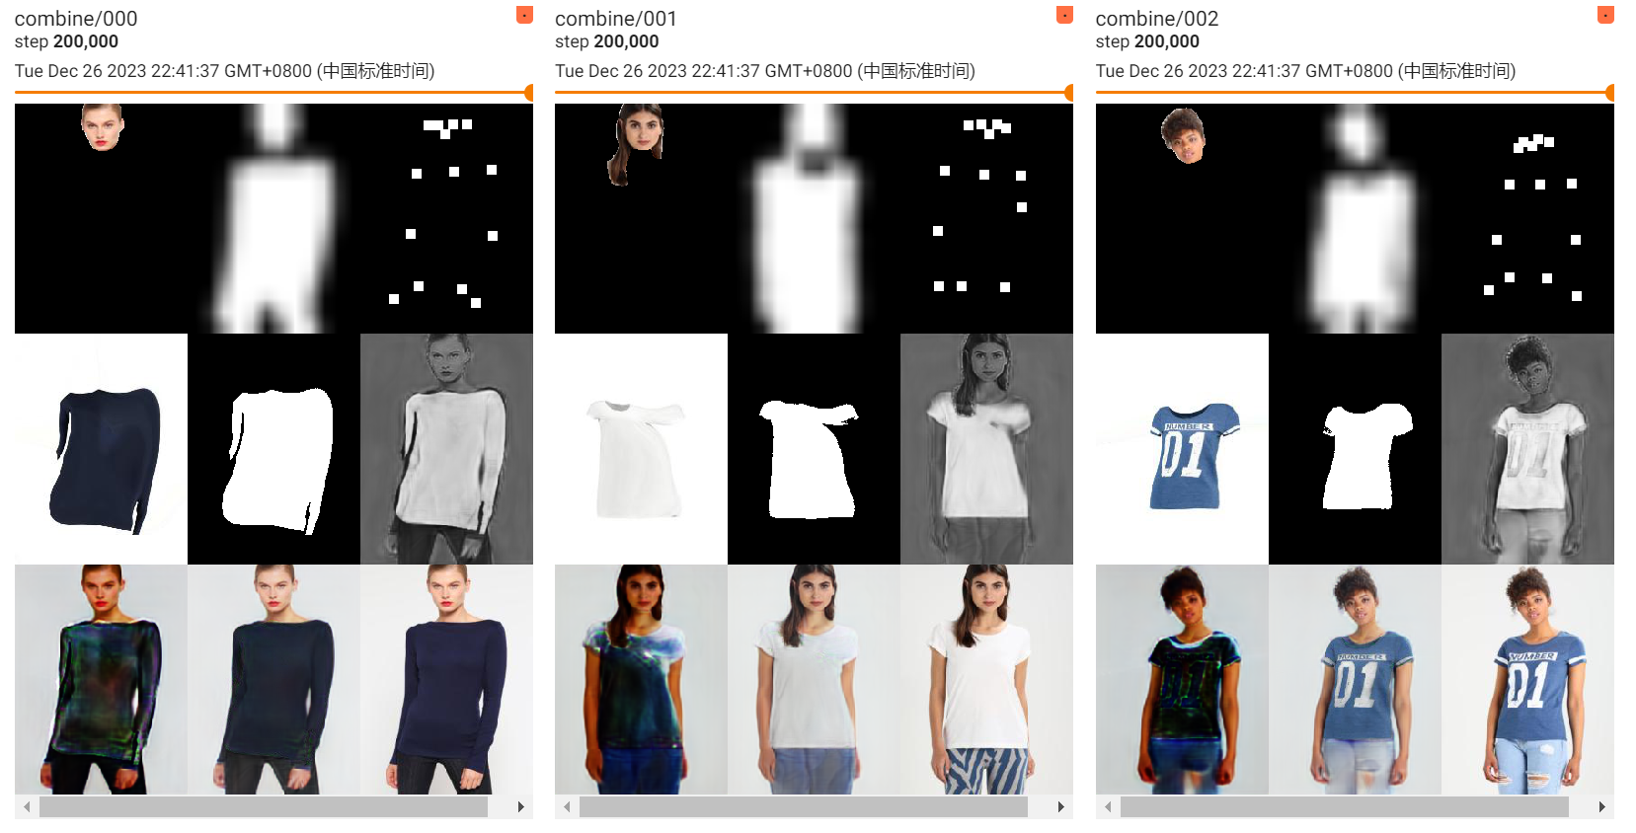

Slide 21
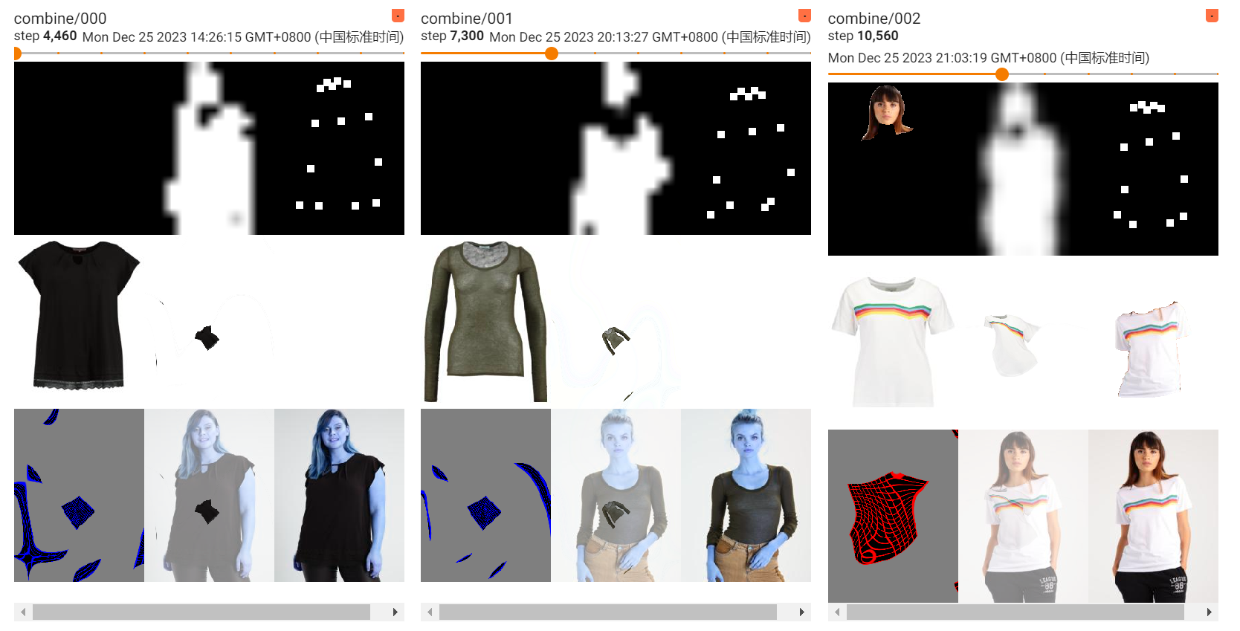

Slide 22
实验中出现的问题和修改方法
*
开始用cv2编写了dataset文件，然后跑train跑了10000步。发现图像加载有问题，经过网络的变换也有问题，尝试解决但是解决不了，于是就换成PIL加载图像
http://ibaotu.com/

Slide 23
实验所用环境配置说明
*
CUDA 和 cuDNN：用于 GPU 加速的计算
Anaconda：搭建python虚拟环境
PyTorch：基于此深度学习框架进行训练
opencv：加载处理图像数据
tensorflow、tensorboardX：可视化训练过程
http://ibaotu.com/

Slide 24
感谢各位老师的观看
T

